Slide 1
Тема: Екранні мистецтва. Жанри кінематографу
Автор: Саламаха О.М.
вчитель ЗОШ I-IIIст. №2м.Борщева
Видатні актори світового кіно

Slide 2
МЕТА: навчити орієнтуватись у жанрах кінематографу.
Розвивати свідоме ставлення до екранних мистецтв, та вміння робити вибір у пропозиції творів світової кіноіндустрії. Виховувати почуття патріотизму на прикладі вітчизняної кінопродукції
Художній кінематограф як був, так і залишається улюбленим типом видовища і головним каналом прилучення мас до мистецтва.

Slide 3
Мозковий штурм
Кого б ви назвали піонером світового кіномистецтва?
Який із фільмів, створених першими, вам відомо?
Хто з режисерів українського кінематографу заслуговує вашої похвали?
Хто з акторів був біля витоків світового кіно?
Яким видам кіномистецтва надаєте перевагу? Чому?

Slide 4
Головні жанри та піджанри кінематографу
Де-
тек-
тив
Бойовик
Гангстерсь -
кий
фільм
Фільм жахів
Комедія
Мело
драма
Фантастика
Пародія
Любовна історія
Зоряні
війни
Фарс
Кіберпанк
Трилер
Фентезі

Slide 5
Детектив
Незмінними атрибутами стрічок цього жанру є злочин, наступне за ним розслідування і розкриття, пошук винних.
У процесі перегляду детективу глядач паралельно веде власне розслідування й висуває свою версію розкриття злочину.
Бойовик
Жанр можна проілюструвати відомою тезою «добро має бути з кулаками».
Гангстерський фільм
Дія фільмів часто відбувається в США у 30-ті рр. ХХ ст.
Трилер
Так називають фільми, спрямовані на створення у глядача відчуття напруженого переживання, передчуття жахливих подій. Жанр не має чітких меж. Часто до трилерів зараховують детективно-пригодницькі фільми, акцент у яких зміщений на підготовку до якогось злочину.
В результаті — «хеппі енд» (англ. happy end — щасливий кінець).
Сюжети фільмів зазвичай прості. У них головний герой стикається зі злом (злочин, корупція, тероризм).
Не знаходячи іншого виходу, він відчайдушно розправляється з кривдниками.
«Розборки» між гангстерами і є основою сюжету таких фільмів.

Slide 6
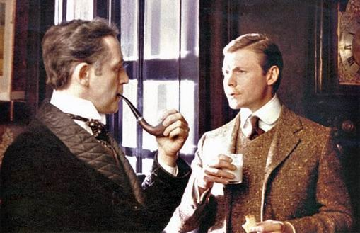
Він ніколи не жив і ніколи не помре –
про Шерлока Холмса
Кадр з кінофільму “Шерлок Холмс та доктор Ватсон”
Росія 1979 р, реж. І Масленніков

Slide 7
Кінокомедія -
Фільми, що мають розрадити глядача, покращити його
настрій
Комедія
Пародія. Вид комедії, що пародіює будь-що.
Фарс. Комедія легкого змісту із суто зовнішніми комічними прийомами.

Slide 8
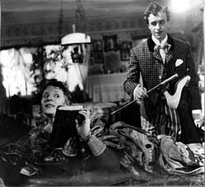
«За двома́ зайця́ми» — художній комедійний фільм за мотивами комедійної п'єси Михайла Старицького
Маргарита Криницина, Олег Борисов у фільмі
"За двома зайцями". Україна, 1961 р., режисер В.Іванов,
оператор В.Іллєнко.

Slide 9
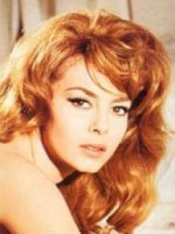
Мелодрама
Фільм цього жанру розкриває духовний і чуттєвий світ
героїв в особливо яскравих емоційних ситуаціях, часто на основі
контрастів: добро і зло, любов і ненависть.
Акторка Мішель Мерсьє в ролі Анжеліки де Пейрак у фільмі
«Анжеліка – маркіза янголів»)
Режисер: Бернар Бордері, 1964 р.
,Про неї складають романтичні легенди, про неї мріють і оспівують її дивовижну вроду, її прихильність хочуть завоювати, а волю – зламати і підкорити... Але вона завжди залишається чарівною жінкою із таємничою душею. І навіть під загрозою смерті, віддана своєму коханому чоловіку Жоффрею, якому подарувала своє палке серце навіки.

Slide 10
Фантастичний фільм -
жанр кінематографу, де головною ідейно-естетичною настановою є диктат уявного над реальним. Дія відбувається у майбутньому, минулому чи в «паралельному» світі
Зоряні
війни
Кіберпанк
Піджанр, що фокусується на комп’ютерах, високих технологіях і проблемах у суспільстві, спричинених неналежним застосуванням здобутків прогресу. Основою сюжету часто є боротьба «хакерів із могутніми транснаціональними корпораціями.
Фентезі
Піджанр заснований на особливому, «казковому», художньому світі, який нагадує середньовіччя, але заселений міфічними істотами, сповнений магії та чаклунства. Найвідомішим фільмом фентезі є трилогія «Володар перснів».
сукупність всіх вигаданих матеріалів по тематиці «Зоряних війн»,
випущених за офіційною ліцензією

Slide 11
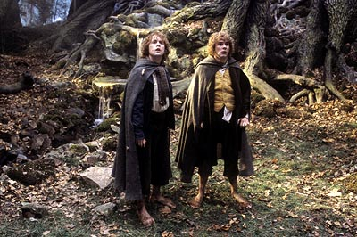
«Володар Перснів»
«Братерство Персня» — перший фільм трилогії «Володар Перснів» жанру фентезі, відзнятий за творами Дж. Р. Р. Толкієна «Братство персня» та «Дві вежі»
Режисер Пітер Джексон розпочав роботу над фільмом у 2001 році. Фільм
з бюджетом 94 млн. доларів у прокаті зібрав 870 млн. доларів і зайняв п'яте місце у рейтингу
прокатних зборів фільмів.

Slide 12
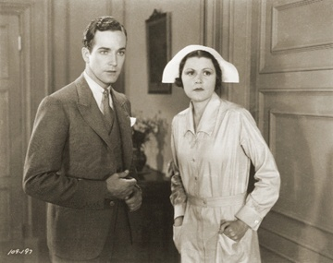
Фільм жахів
До жанру належать фільми, покликані налякати глядача,
вселити почуття тривоги й страху, створити напружену атмосферу
очікування чогось жахливого.
Кадр з фільму “Дракула”
США, 1931 р.
режисера Т.Браунінга

Slide 13
Цікаво знати…
Кіно у цифрах
Найчастіше екранізували літературний
персонаж Шерлока Холмса: з 1900 р.
75 акторів зіграли цю роль більш ніж у
200 фільмах
394 фільми знято за творами В. Шекспіра: «Гамлет» екранізувався
75 раз
«Ромео і Джульєтта» — 51раз
Рекордну кількість фільмів знято за казкою Ш. Перро «Попелюшка».

Slide 14

Прийом: Відкритий мікрофон
Кого із учнів свого класу ви б взяли на головну роль героя свого майбутнього фільму?
Мотивуйте чому?

Slide 15
Інтеракція «Акваріум»
Об’єднайтесь у 5 груп , залежно від того,
який жанр кінематографу полюбляєте.
Знайдіть в мережі Інтернет чи в підручнику “Художня культура”
інформацію про один із фільмів улюбленого жанру.
Дізнайтесь:
про режисера фільму;
акторів, які знялись у ньому;
в якому році створено фільм;
країна в якій знято фільм;
про що хотів розповісти режисер фільму нам, своїм глядачам?
Свої напрацювання по черзі презентуйте класу

Slide 16
Самопізнання
Яким ти бачиш головного героя нового українського кiно?
Захисником справедливості, усіх слабких і ображених — 29,5%
Авторитетним лідером, який завжди знайде вихідзі скрутного становища — 24,3%
Свідомим патріотом своєї Батьківщини — 16,7%
Здатним захистити свої власні інтереси і будь-що досягти особистого успіху — 10,8%
Людиною легкої вдачі, яка вміє насолоджуватися життям — 4,3%
Проаналізуй статистику, та подумай яка відповідь ближча тобі?

Slide 17
Випереджувальне завдання
Перегляньте кінофільми за
програмою передач на наступний тиждень на одному із українських каналів.

